Slide 1
陳擎文
SEO-TDK 簡介

Slide 2
課程目標
1.學習網頁html的TDK
有助於搜尋引擎的SEO排名，促進網路行銷
網頁的TDK指的是什麼：
☎T代表的是該：網頁標題 title、
☎D代表了該：網頁描述 name=desicription、
☎K代表了該：網頁關鍵詞 name=keywords
練習網頁：到google，輸入：TDK 網頁
選擇以下網頁
https://www.ibest.com.tw/news-detail/How-to-write-SEO-TDK/

Slide 3
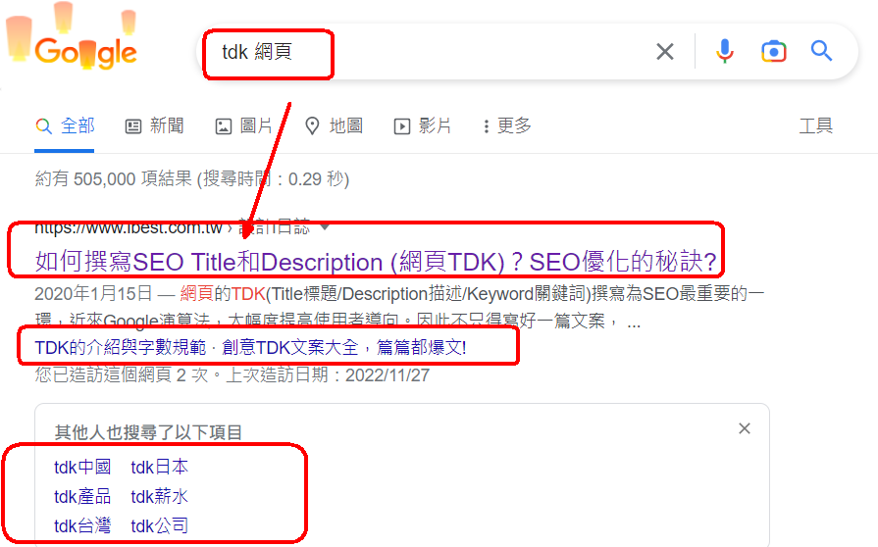
網頁html的TDK有助於搜尋引擎的SEO排名，促進網路行銷

Slide 4
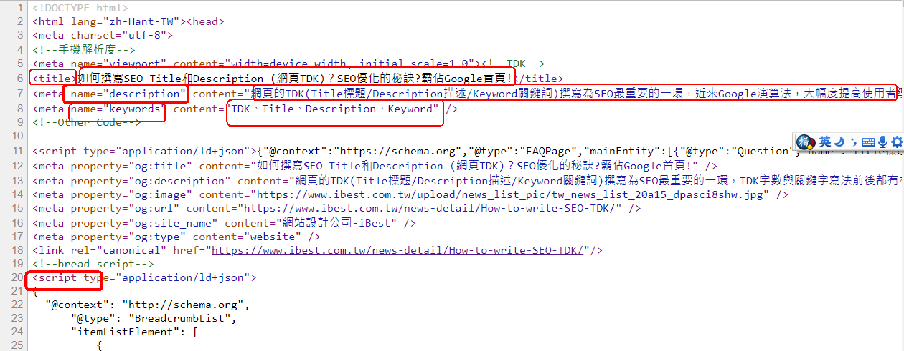
查看html網頁語法

Slide 5
自然排名與點擊率的關係
☎SEO的自然排名 = 不用花錢的網站排名
☎在google輸入關鍵字查詢資料後，前面幾筆是廣告網頁，後面的就是google根據SEO所排名的網站。
練習：google輸入：冰箱
查詢SEO自然排名的前幾名
☎所以SEO就是要爭取讓自己的網站往前面排名。
☎往前面排名，就會增加流量，就會促進行銷。
☎下圖證明，自然排名與點擊率的關係，可以清楚看到排名越前面

Slide 6
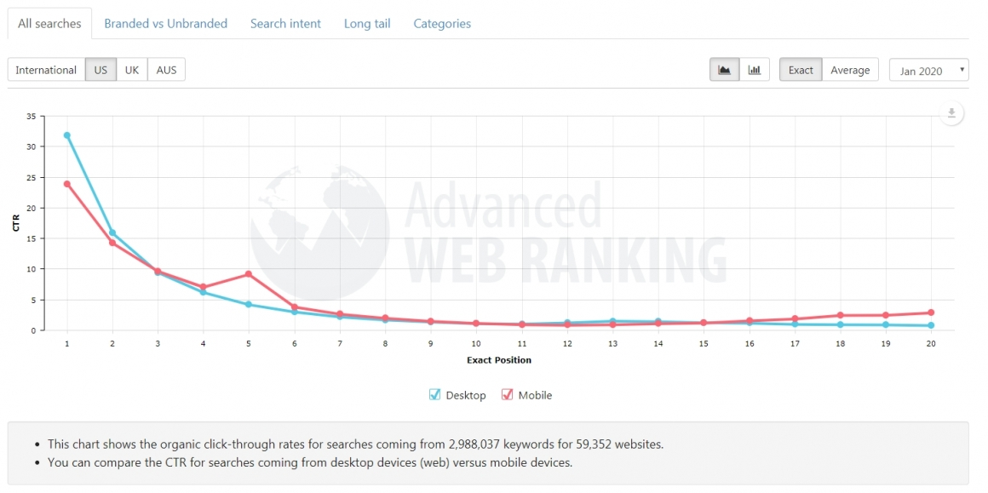
自然排名與點擊率的關係 排名越前面，點擊率自然就越高

Slide 7
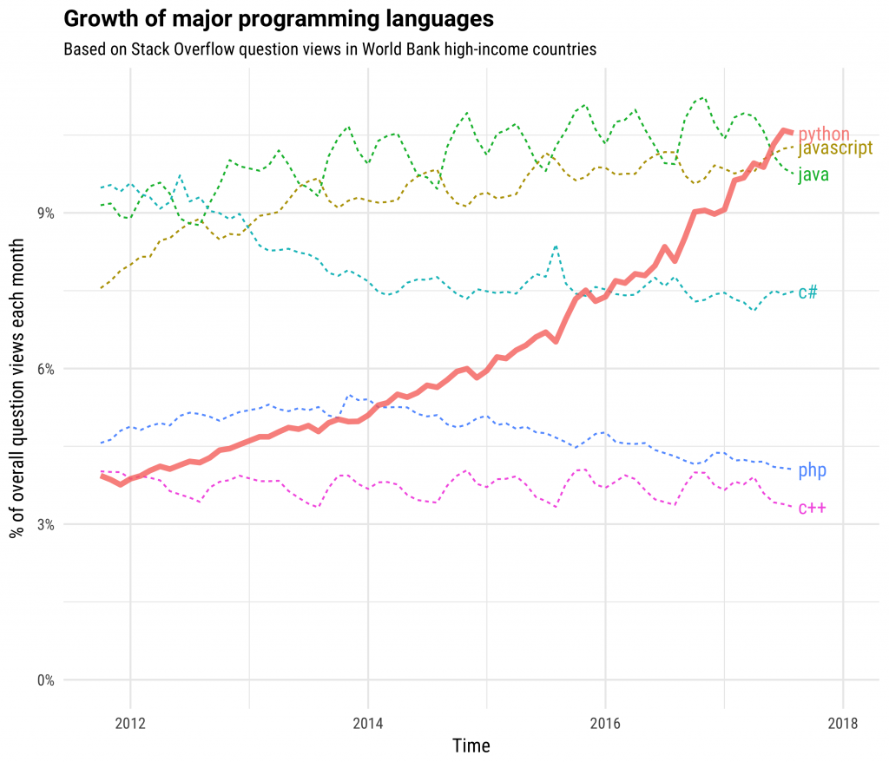
代碼追蹤
2.學習Javascript：
未來應用：
第1方第3方的網站流量分析，必須放入javascript代碼，
可追踪用戶的使用趨勢，以改進網站行銷、
Google流量分析證照GA
也要放入javascript，才能追踪流量

